Slide 1
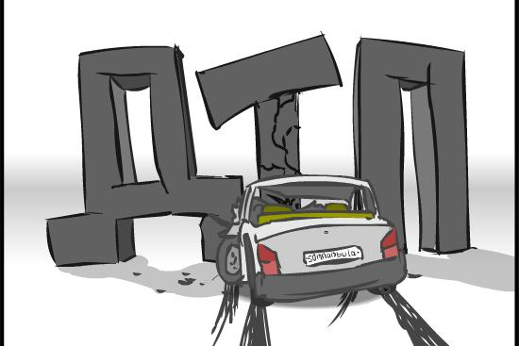
и ДЕТИ!

Slide 2

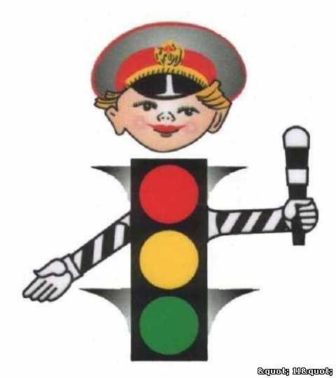

Slide 3
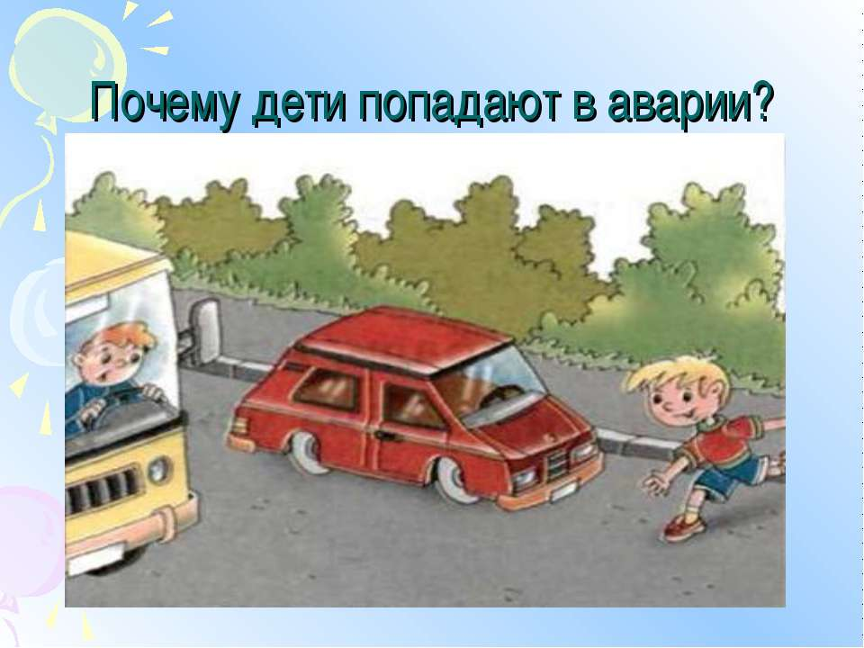
дети ведут себя на улицах и дорогах неосторожно
на проезжей части дороги, дети бегут от опасности, не смотрят на сигналы светофора
!
Каждый день под колеса машин попадают более 60 мальчиков и девочек
дети выходят на проезжую часть дороги из-за деревьев, кустов, стоящих машин и других препятствий
дети не знают, что делать в опасной ситуации

Slide 4

На улице не в комнате-
о том, ребята, помните!

Slide 5
В какое время чаще всего происходят аварии?
  во время гололеда, дождя,
  в темное время суток,
  в начале учебного года.

Slide 6
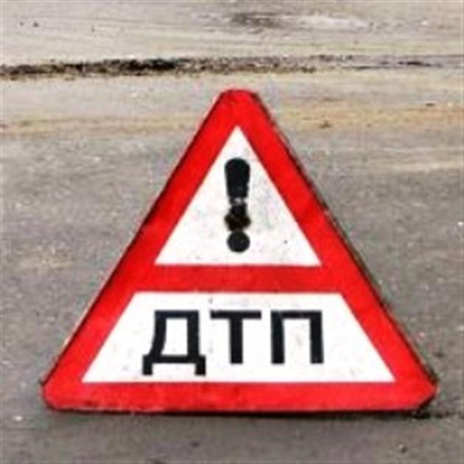
ПРИЧИНЫ И ПОСЛЕДСТВИЯ
Дорожно-транспортных происшествий

Slide 7
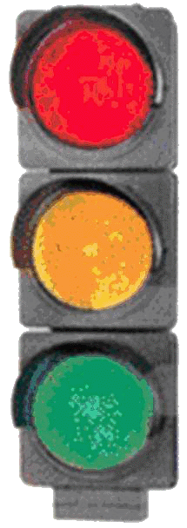
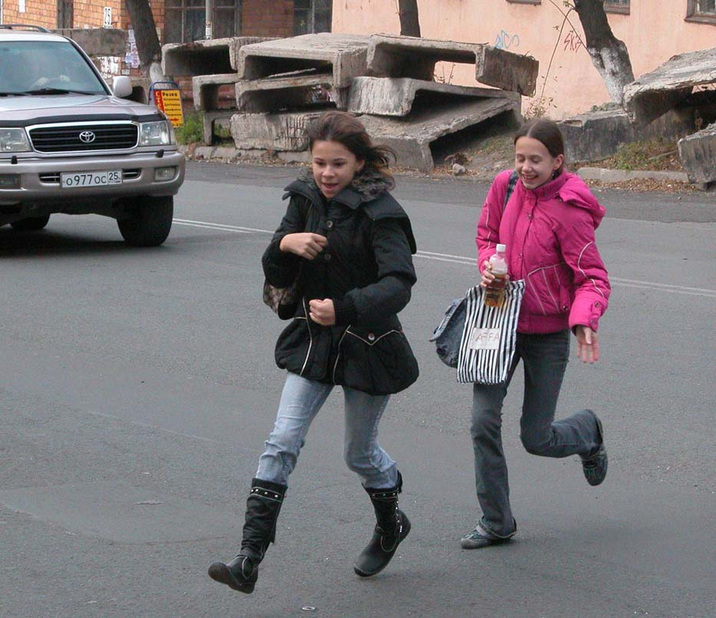
Переход проезжей части на красный свет Светофора

Slide 8
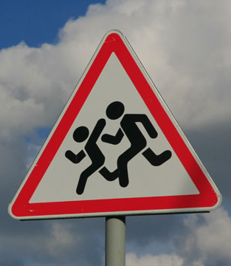
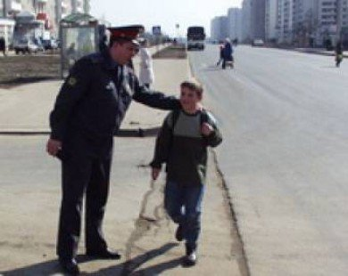
Переход дороги в неустановленном месте

Slide 9
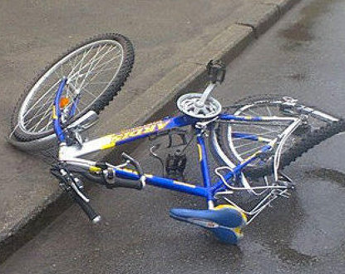
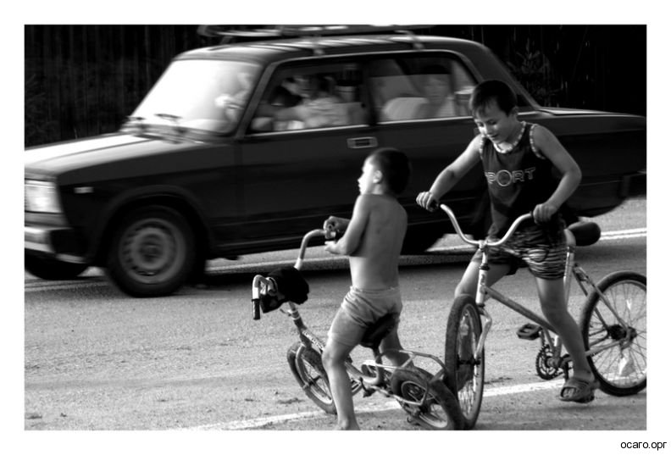
Катание на велосипеде по проезжей части

Slide 10
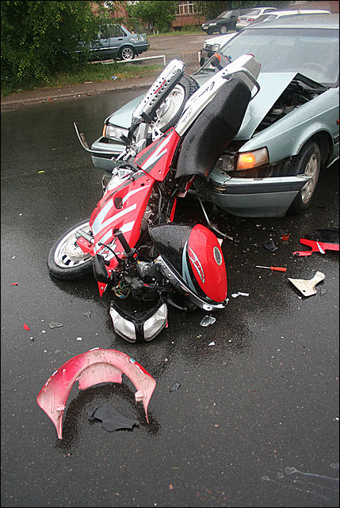
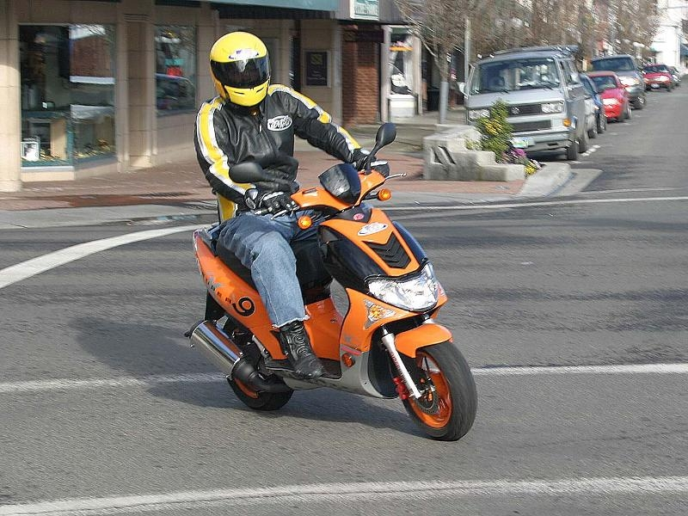
Превышение скорости при катании на скутере

Slide 11
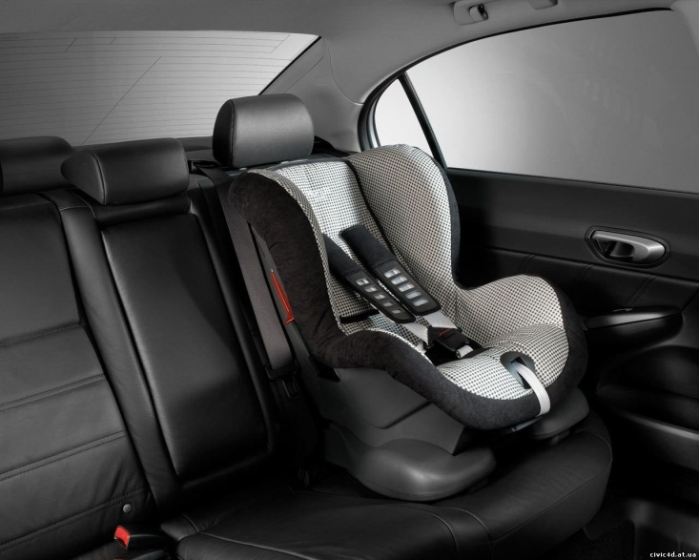
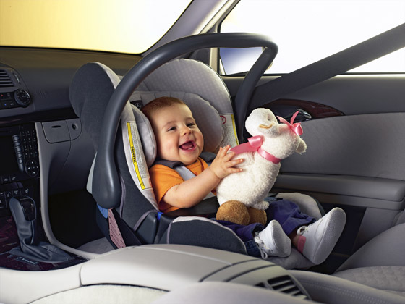
Не использование средств для перевозки маленьких детей

Slide 12
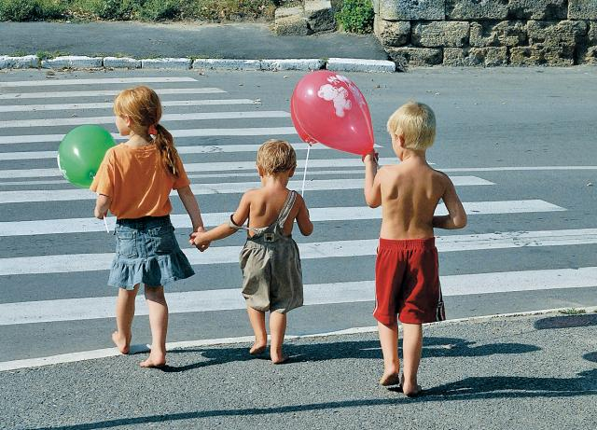
Дети оставленные без присмотра взрослых

Slide 13
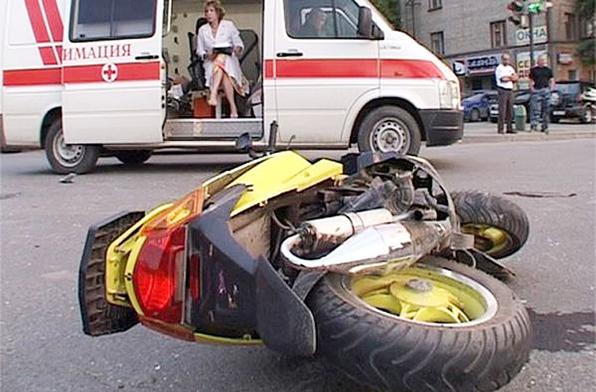
ПОСЛЕДСТВИЯ…

Slide 14
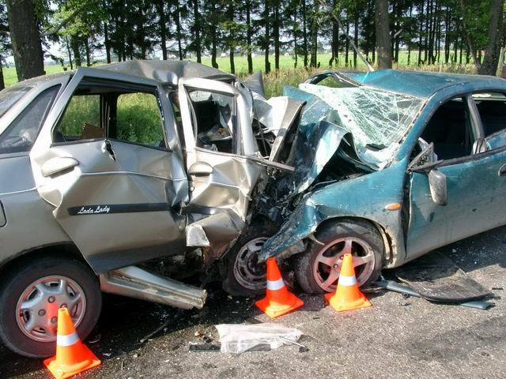
РАЗБИТЫЕ МАШИНЫ…

Slide 15
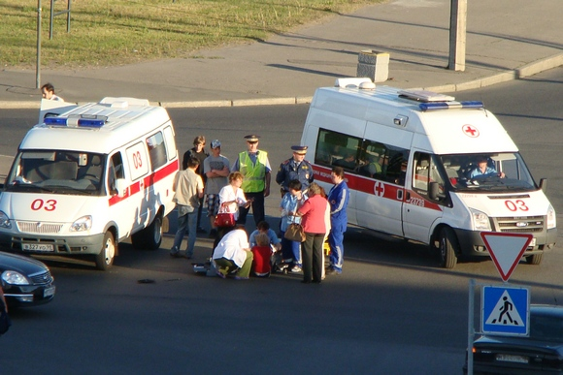
ПОКАЛЕЧЕННЫЕ ЛЮДИ…

Slide 16
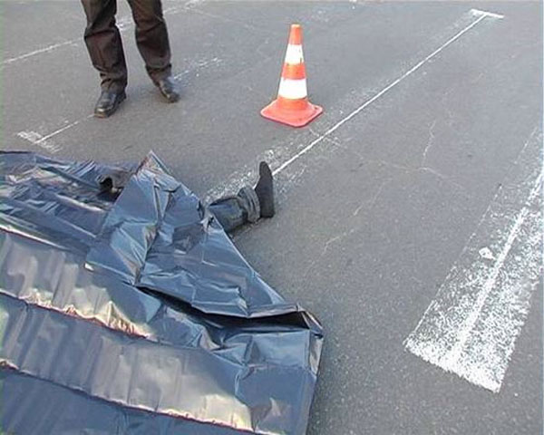
СЛОМЛЕННЫЕ СУДЬБЫ…

Slide 17


Slide 18
Несколько советов по безопасности на дороге:
Ходить только по тротуару, а не по проезжей части. Если тротуара нет, то идти необходимо по левой стороне улицы, то есть навстречу движению.
Улицу нужно переходить по пешеходному переходу («зебре»). Сначала остановитесь на краю тротуара и понаблюдайте за движением. Если дорога регулируется светофором, нужно дождаться зеленого света для пешеходов, затем убедиться, что все машины остановились и только потом переходить улицу.

Slide 19
Несколько советов по безопасности на дороге:
Опасно стоять за транспортным средством, которое отъезжает со стоянки или паркуется. Водитель может не заметить ребенка из-за его маленького роста. Кроме того, нельзя переходить улицу ни перед, ни за стоящим на остановке автобусом, троллейбусом, трамваем: водитель может не заметить пешехода из-за транспорта. Нужно подождать, пока отойдет автобус и только потом начать переход.
Ни в коем случае нельзя сходить с тротуара на проезжую часть дороги, даже если другие пешеходы мешают пройти.

Slide 20
Несколько советов по безопасности на дороге:
Прежде чем идти кататься на велосипеде или на роликах, надо надеть средства защиты и к одежде прикрепить кусочки светоотражающего материала, если на улице темно.
Отличать звуки, извещающие об опасности от обыкновенных звуков, раздающихся вокруг.

Slide 21
Что нужно для того чтобы стало меньше несчастных случаев с детьми на дорогах?
Быть бдительными и внимательными.
Развивать в себе такие качества, как наблюдательность, осторожность, дисциплинированность, ответственность за свои поступки.
Всегда помнить и соблюдать ПДД.

Slide 22
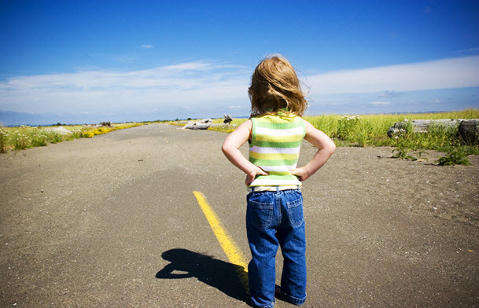
« ПОМНИ - ЖИЗНЬ всегда одна
и более всего она ВАЖНА».

